Slide 1
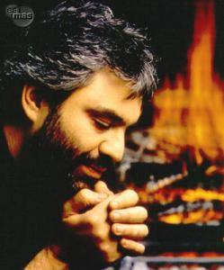

Transición de diapositivas sincronizada con la música,
Se sugiere NO tocar el mouse.
LA PLEGARIA
Andrea
Céline
Bocelli
Dion
ORAR NOS HACE BIEN

Slide 2
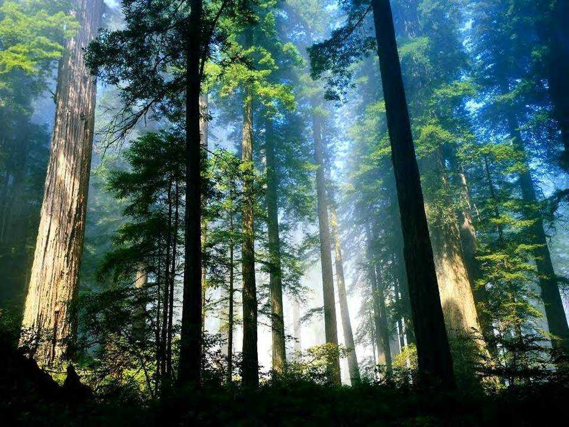
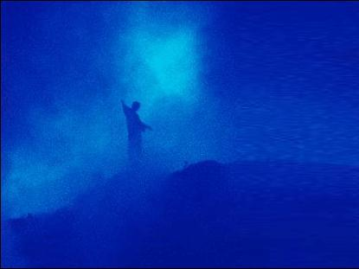
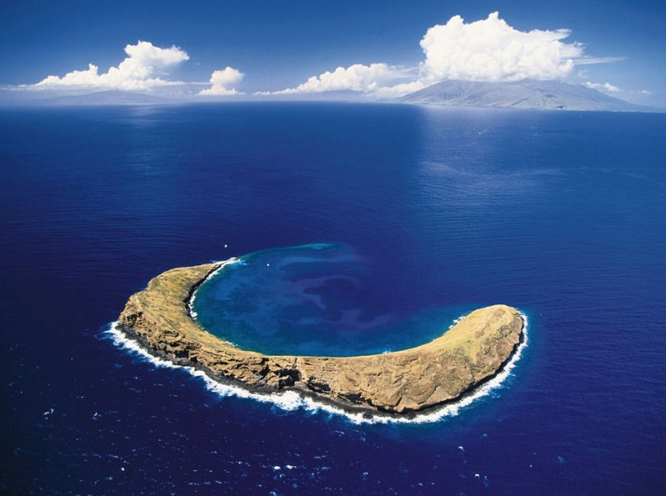
I pray, you'll be our eyes
Imploro porque seas nuestros ojos
Eu rezo, você será nossos olhos
and watch us where we go.
y nos cuides a donde vayamos.
e nos observará onde nós formos.
And help us to be wise,
Y nos ayudes a ser sabios
E nos ajudará a ser sábios,
in times when we don't know.
cuando no sepamos cómo.
nas vezes em que nós não soubermos.

Slide 3
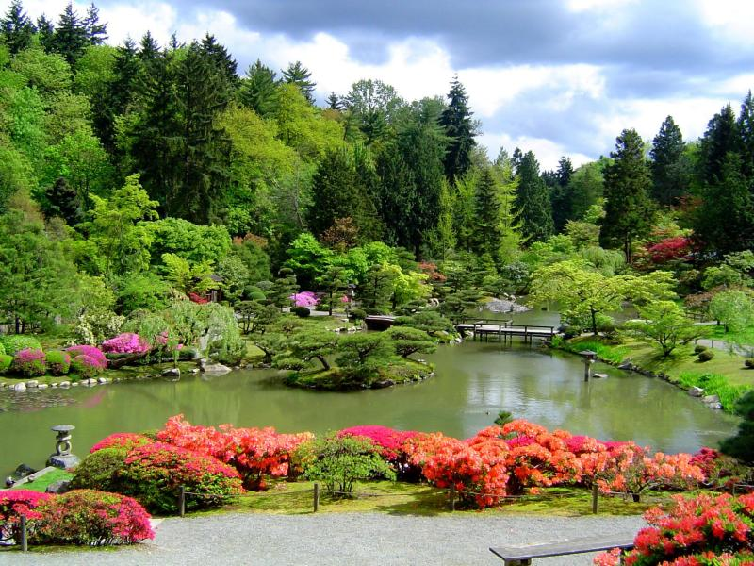
when we lose our way.
Cuando perdamos el camino,
quando nós perdermos
nosso caminho.
Let this be our prayer
permite que ésta sea nuestra oración
Deixe isso ser nossa oração
Lead us to a place.
Guíanos a algún lugar,
Leve-nos para um lugar.
Guide us with your grace.
guíanos con tu gracia
Guia-nos com sua graça.
to a place where we'll be safe.
a un lugar donde estemos a salvo.
para um lugar onde seremos salvos.

Slide 4
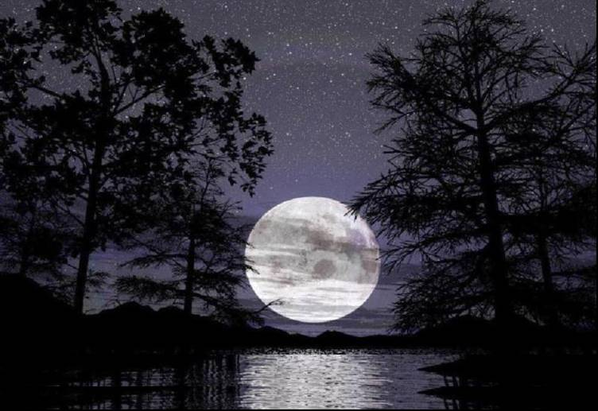
La luce che tu dai
La luz que nos das
A luz que você traz
nel cuore, resterà
en el corazón quedará
no coração, restará
A ricordarci che,
para recordarnos que
a recordação que,
l'eterna stella sei.
eres la estrella eterna.
eterna estrela será.
I pray, we'll find your light
Imploro porque encontremos tu luz
Eu rezo, nós encontraremos sua luz
and hold it in our hearts
y la mantengamos
en nuestros corazones
e segure isso em nossos corações
when stars go out each night…
cuando las estrellas se van cada noche…
quando estrelas saírem a cada noite…

Slide 5
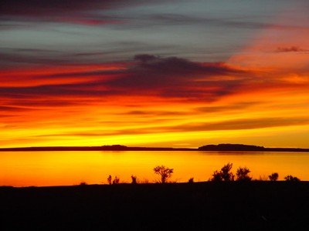
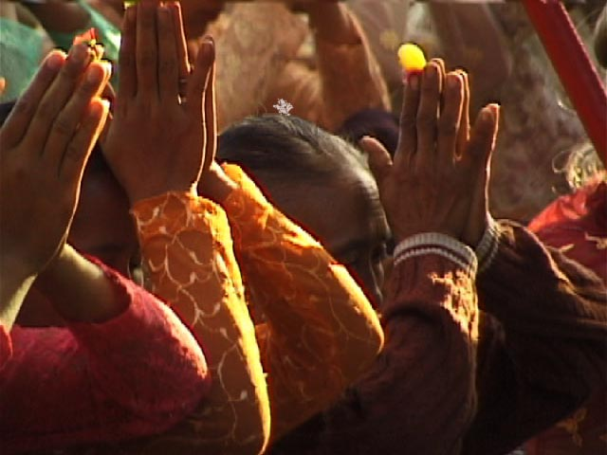
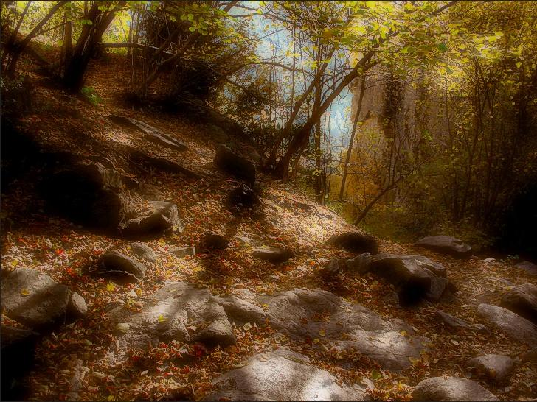
Nella mia preghiera,
En mi plegaria
Na minha oração,
Let this be our prayer.
permite que ésta sea nuestra oración
Deixe isso ser nossa oração.
quanta fede che
cuánta fe que
quanta fé que
When shadows fill our day,
cuando las sombras invadan nuestro día,
Quando sombras encherem nosso dia,
lead us to a place.
guíanos a algún lugar,
leve-nos para um lugar.
guide us with your grace,
guíanos con tu gracia,
guia-nos com sua graça,
Give us faith, so we'll be safe.
danos fe, para que estemos a salvo.
Dê nos fé, então seremos salvos.

Slide 6
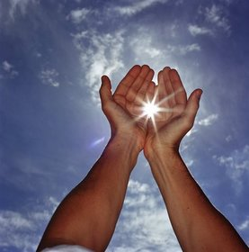
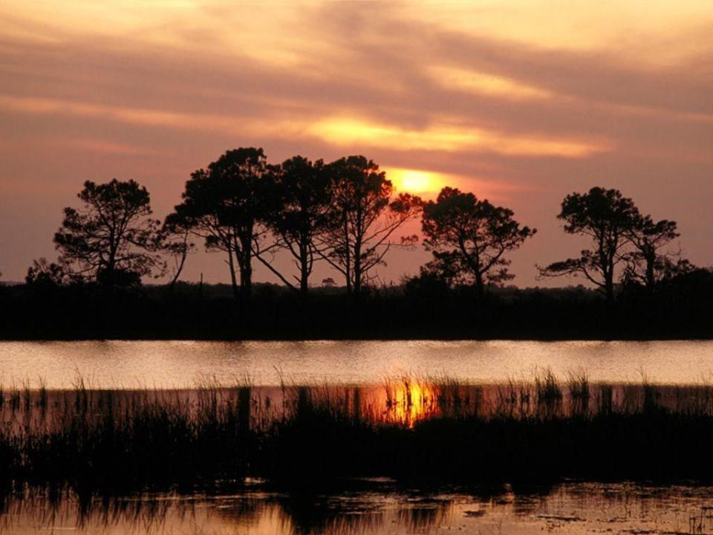
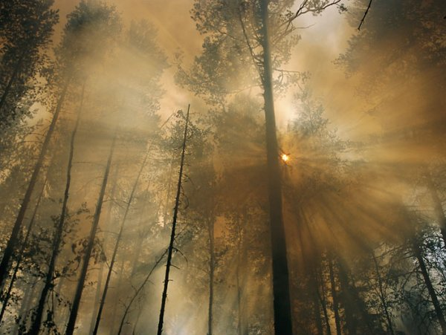
Sognamo un mondo senza più violenza.
Soñamos un mundo sin más violencia,
Sonhamos com um mundo sem tanta violência.
Un mondo di giuztizia e di speranza.
un mundo de justicia y esperanza.
Um mundo de justiça e de esperança.
Ognuno dia la mano al suo vicino.
Cada uno dando la mano a su vecino
Cada um, dando a mão a seu próximo.
Simbolo de pace e fraternità.
Símbolo de paz y fraternidad.
Símbolo de paz e fraternidade.

Slide 7
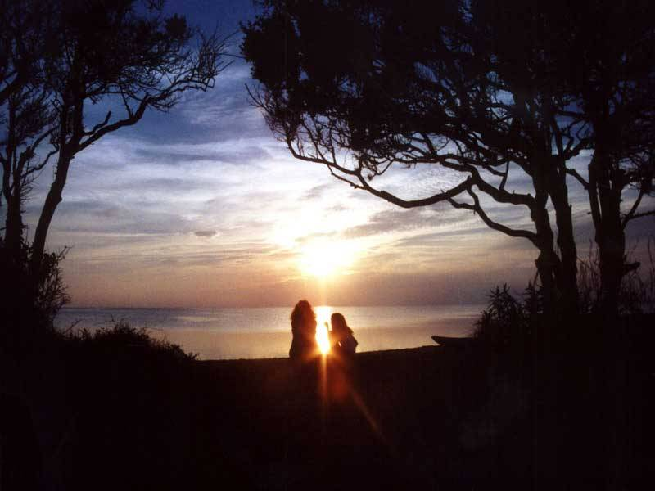
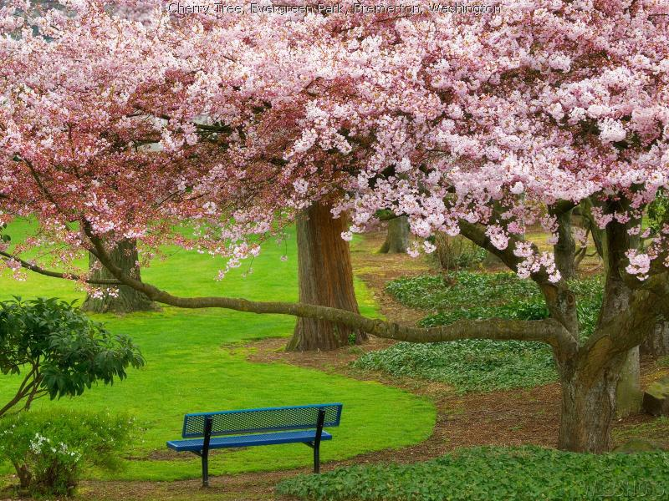
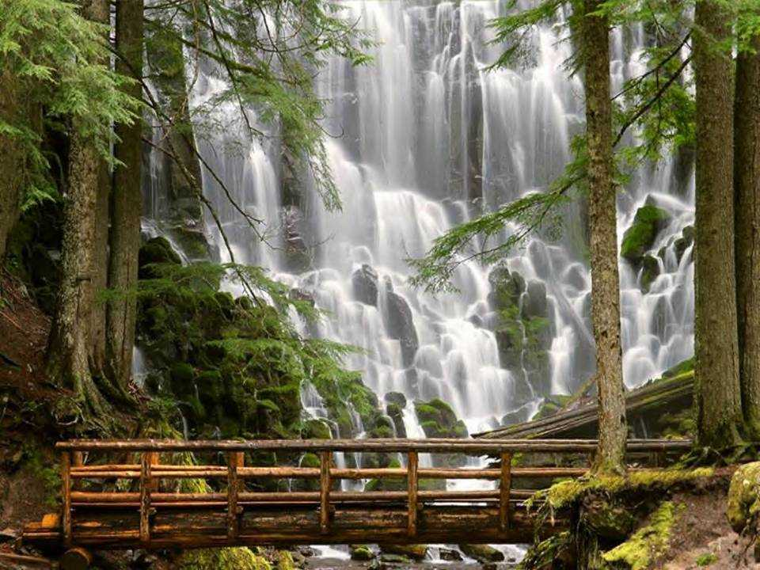
La forza che ci dai
La fuerza que nos das
A força que você traz
E' il desierio che
Ése es el deseo que
E o desejo que
We ask that life be kind
pedimos que la vida sea amable,
Nós perguntamos se essa vida é amável
And watch us from above
Y nos observe desde lo alto
E observe-nos do alto
Ognuno trovi amor
Que todos encuentren amor
Cada um tendo amor
Intorno e dentro a sé
dentro y fuera de si.
Em volta e dentro de si,
We hope each soul will find…
Esperamos que cada alma encuentre…
Nós esperamos que cada alma encontre…
…another soul to love
…otra alma para amar.
…alguma alma para amar

Slide 8
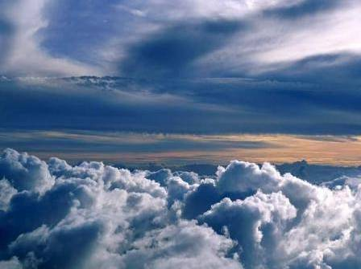
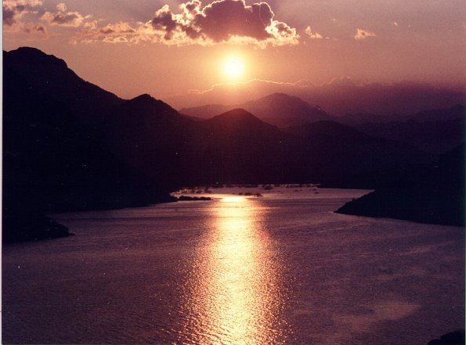
Let this be our prayer.
Permite que ésta sea nuestra oración:
Deixe isso ser nossa oração.
Just like every child
así como cada niño
Somente como cada criança.
Need to find a place,
necesita encontrar un lugar,
Que precisa encontrar um lugar,
Guide us with your grace.
guíanos con tu gracia,
Guia-nos com sua graça.
Give us faith, so we'll be safe.
danos fe para que estemos a salvo.
Dê nos fé, então seremos salvos.

Slide 9
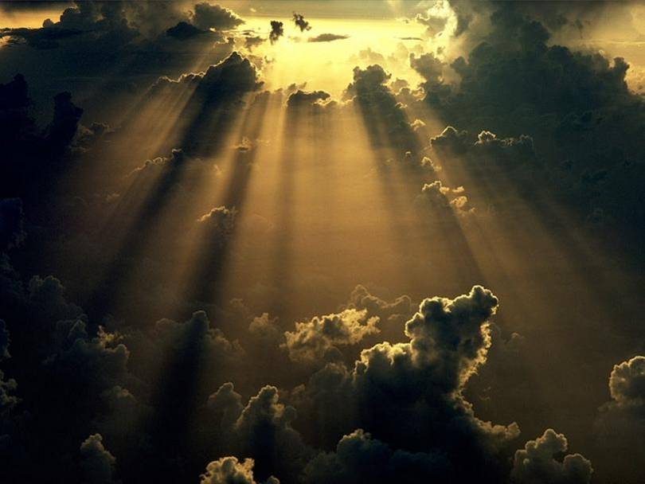
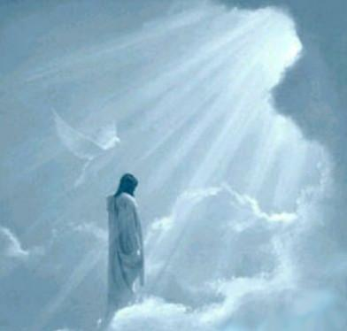
E la fede che…
Y la fe que…
E a fé que…
...hai acceso in noi
…ha entrado en nosotros…
…age sobre nós
sento che ci salverà!
…¡Siento que nos salvará!
sinto que se salvará!

Slide 10
F I N
¡¡ QUE DIOS BENDIGA TU VIDA Y LA LLENE DE AMOR !!
¡ TE DESEO UN MUY FELIZ SEMANA !

Slide 11



Accede a la sección que desees desde aquí:
Propia Creación
De la Red
Dedicatorias | Fechas Especiales | Graciosos
Historia y Arte | Lugares | Musicales
Naturaleza y Ciencias | Política | Reflexión
Religiosos | Románticos | Salud
Dedicatorias | Fechas Especiales | Graciosos
Historia y Arte | Lugares | Musicales
Naturaleza y Ciencias | Política | Reflexión
Religiosos | Románticos | Salud
Si deseas recibir pps periódicamente en tu correo electrónico subscríbete aquí:

